Slide 1

















Schulungsunterlagen der
AG RDA
Vertretungen der Öffentlichen Bibliotheken
Notes:
Herzlich willkommen zur Grundlagenschulung RDA. Diese Eingangsfolie werden Sie bei allen Schulungsunterlagen der AG RDA finden. Sie zeigt alle am Projekt beteiligten Institutionen, die diese Schulungsunterlagen kooperativ erarbeitet haben. Diese Institutionen sind alle im Standardisierungsausschuss vertreten, der das RDA-Projekt für den Umstieg auf den internationalen Standard RDA beauftragt und über seine Arbeitsergebnisse abgestimmt hat.
Hinter den Logos verbergen sich Bibliotheksverbünde, Nationalbibliotheken, Vertreter von öffentlichen und Spezialbibliotheken aus Deutschland, Österreich und der deutschsprachigen Schweiz.

Slide 2
Einführung und Grundlagen
Modul 1
Notes:
Modul 1 ist eine allgemeine Schulung und soll dazu dienen, die Grundlagen für das Verständnis des Standards RDA zu legen. Gleichzeitig dient sie als Einführung für die fachspezifischen Schulungen. Die vorliegende Präsentation ist sowohl für die Vermittlung in einer Präsenzveranstaltung als auch zum Selbststudium geeignet.
Alle Schulungsunterlagen der AG RDA sind unter der Lizenz CC BY-NC-SA (Namensnennung-NichtKommerziell-Weitergabe unter gleichen Bedingungen) öffentlich zugänglich.

Slide 3
Konzeptionelle Modelle der RDA
Entstehung und Organisation der RDA
RDA Toolkit
Struktur und Aufbau der RDA
Grundbegriffe für die Einführung der RDA
Notes:
Im ersten Teil dieser Schulung werden die Modelle, die dem Standard RDA zugrunde liegen, vorgestellt. Im zweiten Teil lernen Sie die Entstehung und die Organisation der RDA sowie das Arbeitsinstrument RDA Toolkit kennen. Im dritten Teil beschäftigen wir uns mit der Struktur und dem Aufbau der RDA und der letzte Teil stellt Ihnen die Grundbegriffe vor, die Sie für die Anwendung der RDA unbedingt benötigen.
Zu einzelnen Lerninhalten gibt es Aufgaben zum üben und festigen der gerade behandelten Inhalte. Diese finden Sie in getrennten Dokumenten, ebenso die Lösungen zu den Aufgaben.

Slide 4
Was ist wichtig zu wissen?
Entität
Merkmal
Terminologie
FRBR
RDA
Beziehung
Cataloguer‘s Judgement
Aufbau und Struktur
D-A-CH
Standardelemente-Set
Sucheinstiege
Entstehung und Organisation
RDA Toolkit
Optionen und Alternativen
Ausnahmen
Beschreibungsarten
Notes:
Hier noch einmal im Überblick, welche Lerninhalte Ihnen während der Schulung begegnen werden.

Slide 5
Einführung und Grundlagen
Teil 2
Modul 1
Entstehung und Organisation der RDA
RDA Toolkit
Notes:
Wir kommen zum zweiten Teil der RDA-Grundlagenschulung, der sich mit der Entstehung und der Organisation des Standards beschäftigt und in dem wir das RDA Toolkit kennenlernen.

Slide 6

Resource Description and Access
www.rdatoolkit.org
Screenshot aus dem RDA Toolkit mit Genehmigung der RDA-Verleger
(American Library Association, Canadian Library Association, und CILIP: Chartered Institute of Library and Information Professionals)
Notes:
Hier sehen Sie das offizielle Logo der RDA und den Link zum RDA Toolkit.

Slide 7
Entstehung und Organisation
2010 Erstveröffentlichung, regelmäßige Aktualisierungen
Strategische Entwicklung durch das Committee of Principals (CoP)
Praktische Weiterentwicklung und Organisation durch das
Joint Steering Committee for Development of RDA (JSC)
Vertretung für Deutschland, Österreich und die deutschsprachige Schweiz im CoP und im JSC: Deutsche Nationalbibliothek
Notes:
Der Standard RDA wurde im anglo-amerikanischen Raum entwickelt und 2010 zum ersten Mal veröffentlicht. Seit dieser Zeit wurde er regelmäßig aktualisiert.
Die Entwicklung und Pflege des Standards liegt bei zwei Gremien. Das ist zum einen das Committee of Principals (CoP) für die strategische Entwicklung und zum zweiten das Joint Steering Committee for Development of RDA (JSC) für die Weiterentwicklung und Organisation. Die Deutsche Nationalbibliothek hat seit einigen Jahren einen Sitz in beiden Gremien. Sie vertritt hier aber nicht nur die eigene Organisation sondern den gesamten deutschsprachigen Raum.

Slide 8
Gremien
Committee of Principals (CoP)
Joint Steering Committee for Development of RDA (JSC)
British Library (BL)
Library of Congress (LoC)
American Library Association (ALA)
Chartered Institute of Library and Information Professionals (CILIP)
Australian Committee on Cataloguing (ACOC)
Deutsche Nationalbibliothek (DNB)
Canadian Committee on Cataloguing (CCC)
Notes:
Auf dieser Folie ist die Organisation des Standards RDA noch einmal schematisch dargestellt.

Slide 9
Bibliotheken, Museen, Archive
einfach zu nutzen
international
für digitale Umgebungen
basiert auf Prinzipien
für alle Arten von Ressourcen und Inhalten
formatunabhängig
Screenshot aus dem RDA Toolkit mit Genehmigung der RDA-Verleger
(American Library Association, Canadian Library Association, und CILIP: Chartered Institute of Library and Information Professionals)
Notes:
Dies sind die grundlegenden Anforderungen, die der Standard RDA sich selbst gegeben hat. Besonders hervorheben möchten wir an dieser Stelle die Formatunabhängigkeit. Sie werden an keiner Regelwerksstelle einen Hinweis auf ein Format finden. Das Regelwerk ist durchweg formatunabhängig formuliert.
Erwähnenswert sind vielleicht auch noch die Aussagen „für alle Arten von Ressourcen und Inhalten“ und „für Bibliotheken, Museen, Archive“. Dies war von Beginn der Entwicklung des Standards RDA an ein grundlegender Anspruch. Man muss aber auch beachten, dass das Regelwerk, das zurzeit vorliegt, von Bibliothekaren in erster Linie für Bibliotheken und erst in Ansätzen für Museen und Archive erarbeitet wurde. Es gibt jedoch, auch im deutschsprachigen Raum, einige erste Bestrebungen, die RDA in Hinblick auf ihrer Verwendbarkeit in Museen und Archiven zu überprüfen und ggf. weiterzuentwickeln. Auch das strategische Gremium für den Standard RDA, das CoP, hat diesen Anspruch erst vor kurzen erneuert.

Slide 10
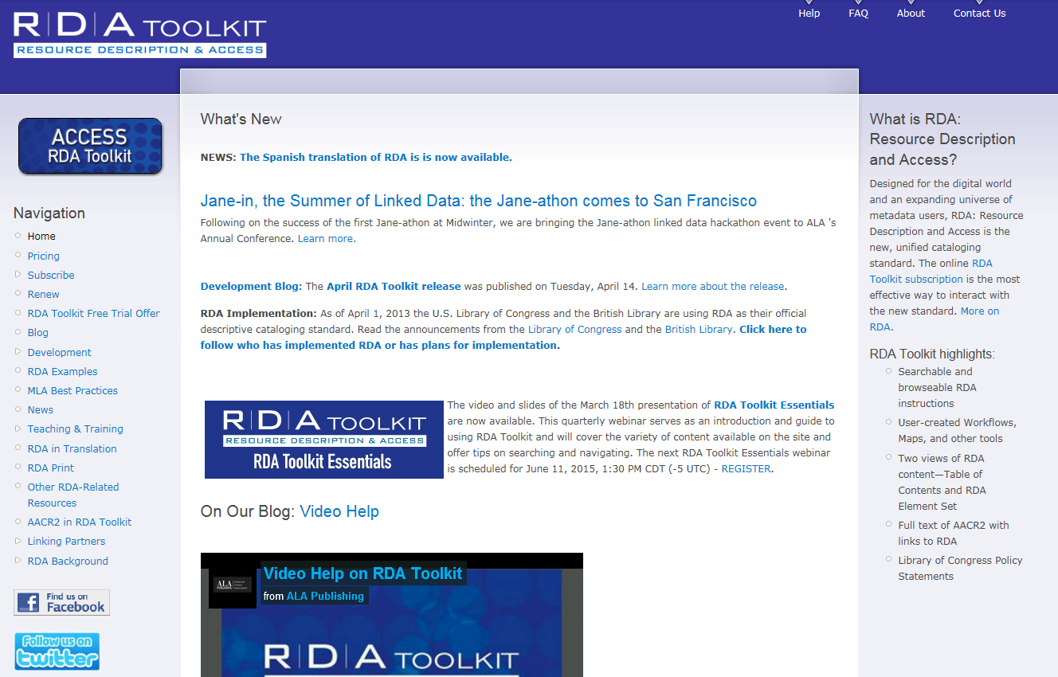
RDA Toolkit
http://www.rdatoolkit.org/
http://access.rdatoolkit.org/
Screenshot aus dem RDA Toolkit mit Genehmigung der RDA-Verleger
(American Library Association, Canadian Library Association, und CILIP: Chartered Institute of Library and Information Professionals)
Notes:
Kommen wir nun aber zunächst zu der praktischen Anwendung der RDA.
Ein grundlegender Unterschied zu unseren bestehenden Regelwerken ist, dass der Regelwerkstext ausschließlich als Online-Tool zur Verfügung steht. Alle gedruckten Ausgaben sind kein Ersatz für das Online-Tool, da sie i.d.R. nicht genauso aktuell sind. Das RDA Toolkit ist lizenzpflichtig und wird von ALA Publishing und weiteren Institutionen verwaltet und veröffentlicht. Seit dem Frühjahr 2014 gibt es eine Konsortiallizenz für den deutschsprachigen Raum (Deutschland, Österreich und die Schweiz). Sie wird von der Arbeitsstelle für Standardisierung der Deutschen Nationalbibliothek verwaltet. Bei Fragen wenden Sie sich bitte dorthin unter der Mail-Adresse afs@dnb.de.

Slide 11
RDA Toolkit
Vereinbarung mit ALA Publishing über eine Konsortiallizenz für alle beteiligten Partner in der Deutschland, Österreich und der Schweiz
Organisation bei der Deutschen Nationalbibliothek
Laufzeit ein Jahr
zurzeit 400 gleichzeitige Zugriffe
jeweils aktuellste Version von RDA ist im englischsprachigen RDA-Toolkit enthalten (Übersetzungen ca. ein halbes Jahr später aktualisiert)
Informationen: RDA-Info-Wiki https://wiki.dnb.de/display/RDAINFO/Regelwerk und per Mail an afs@dnb.de
Notes:
Hier finden Sie noch einmal zusammengefasst alle Informationen für die Lizenzierung des RDA Toolkit.

Slide 12
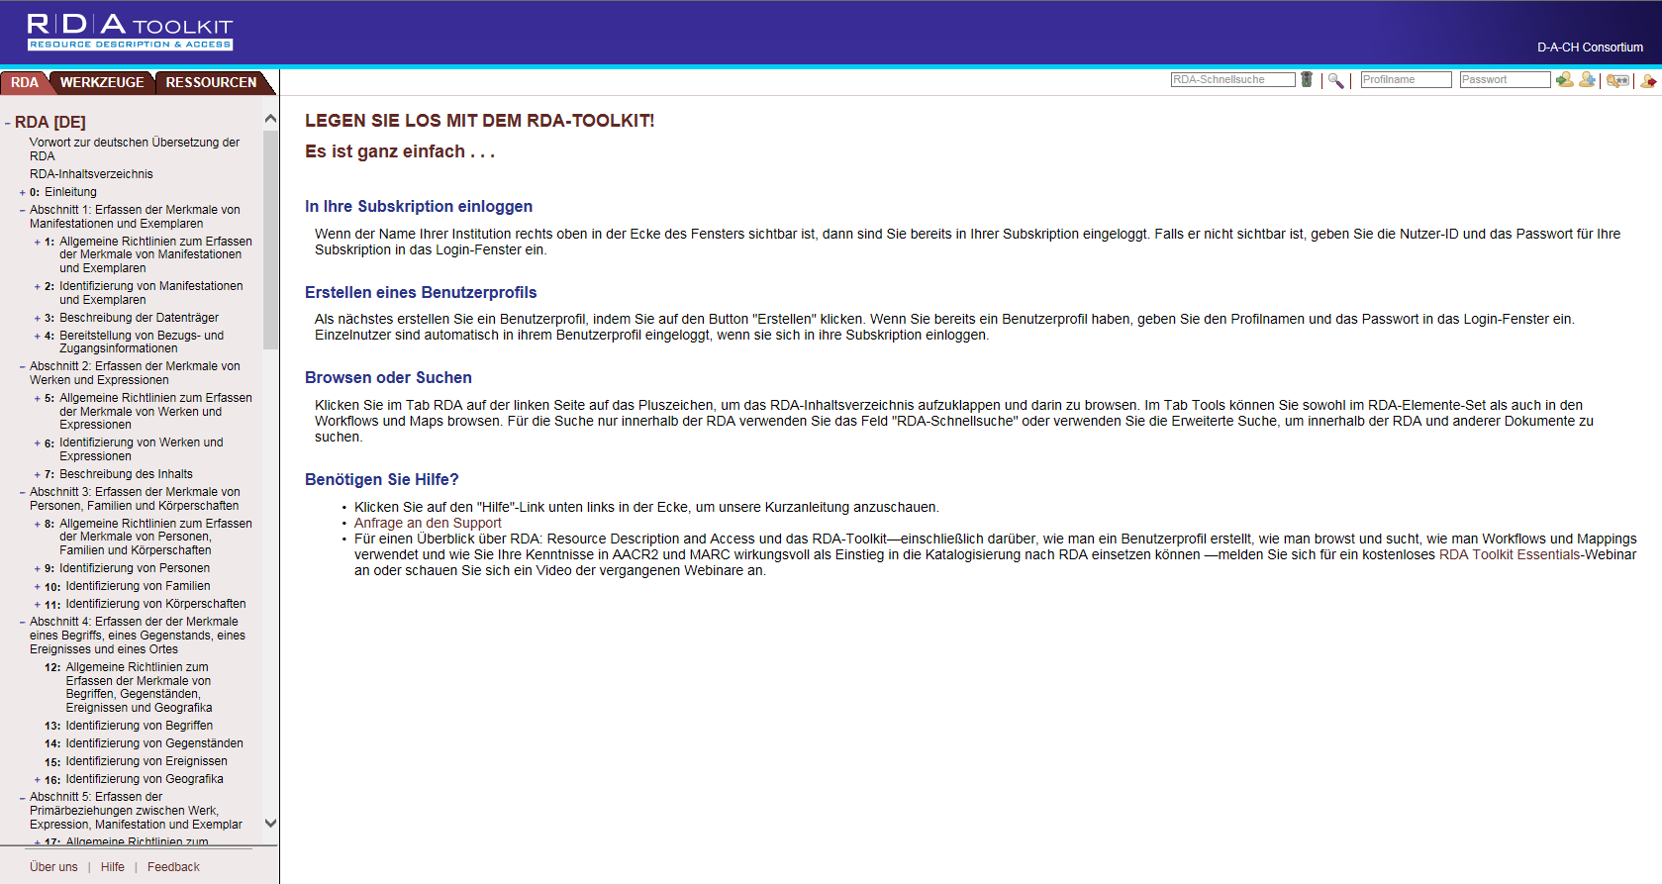
RDA Toolkit
Screenshot aus dem RDA Toolkit mit Genehmigung der RDA-Verleger
(American Library Association, Canadian Library Association, und CILIP: Chartered Institute of Library and Information Professionals)
Notes:
Sobald Sie über die D-A-CH-Konsortial-Lizenz (siehe vorhergehende Folie) eingeloggt sind (siehe Pfeil oben rechts), können Sie mit dem Toolkit arbeiten. Darüber hinaus können Sie auch eine persönliche Kennung vergeben. Für die einfache Recherche benötigen Sie keine persönliche Kennung, jedoch z. B. für die Erstellung von Workflows (mittlerer Pfeil).
Auf der linken Seite sehen Sie drei Einstiegsmöglichkeiten. Über den linken und ersten Einstieg kommen Sie zum Inhaltsverzeichnis der RDA (Pfeil links).

Slide 13
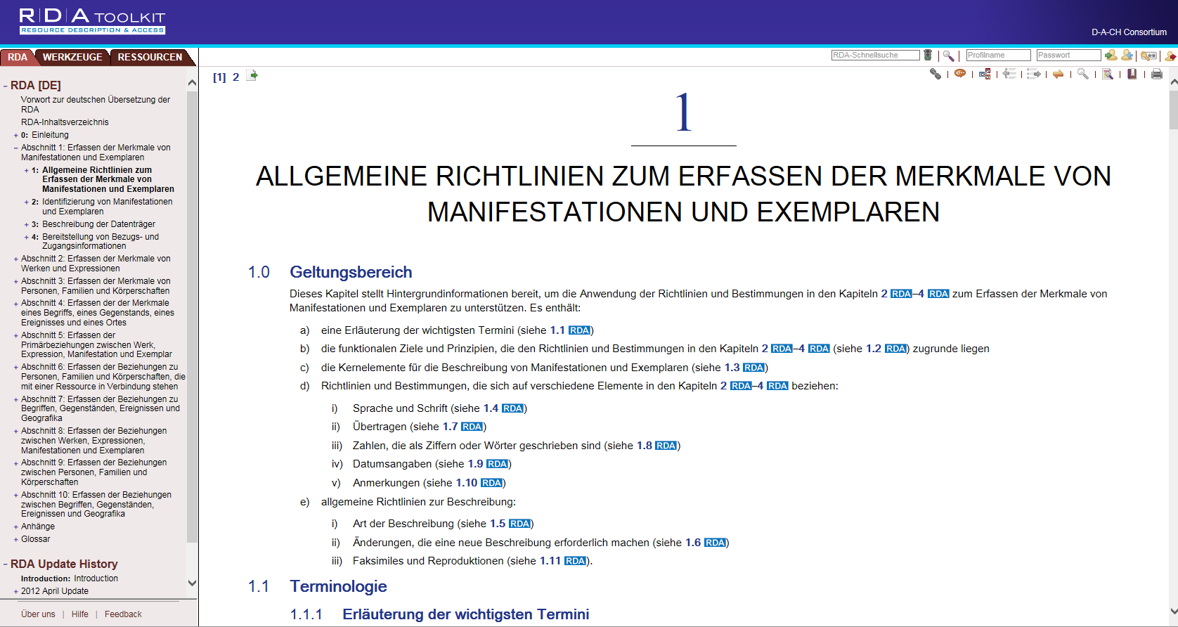
RDA Toolkit
Screenshot aus dem RDA-Toolkit mit Genehmigung der RDA-Verleger
(American Library Association, Canadian Library Association, und CILIP: Chartered Institute of Library and Information Professionals)
Notes:
Dies ist ein Screenshot aus der deutschen Übersetzung der RDA. Sie wurde 2012 das erste Mal veröffentlicht. Bislang sind die deutsche und die französische und die spanische Übersetzung im Toolkit enthalten. Das RDA Toolkit wird in regelmäßigen Releases (meist vierteljährlich) aktualisiert. Am aktuellsten ist immer die englische Ausgabe. Alle Übersetzungen folgen mit einer ca. halbjährlichen Verzögerung. Grundlage für die Erfassung im deutschsprachigen Raum ist die jeweils gültige deutsche Ausgabe.

Slide 14
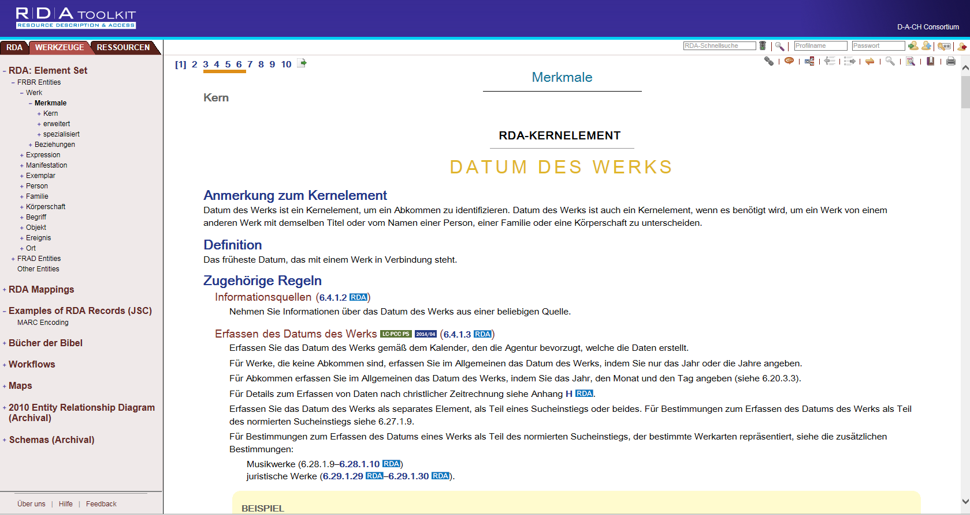
RDA Toolkit
Screenshot aus dem RDA Toolkit mit Genehmigung der RDA-Verleger
(American Library Association, Canadian Library Association, und CILIP: Chartered Institute of Library and Information Professionals)
Notes:
Unter dem Einstieg „Werkzeuge“ (Pfeil links) finden sie weitere Hilfen wie RDA-Mappings, das Elemente-Set und mehr.

Slide 15
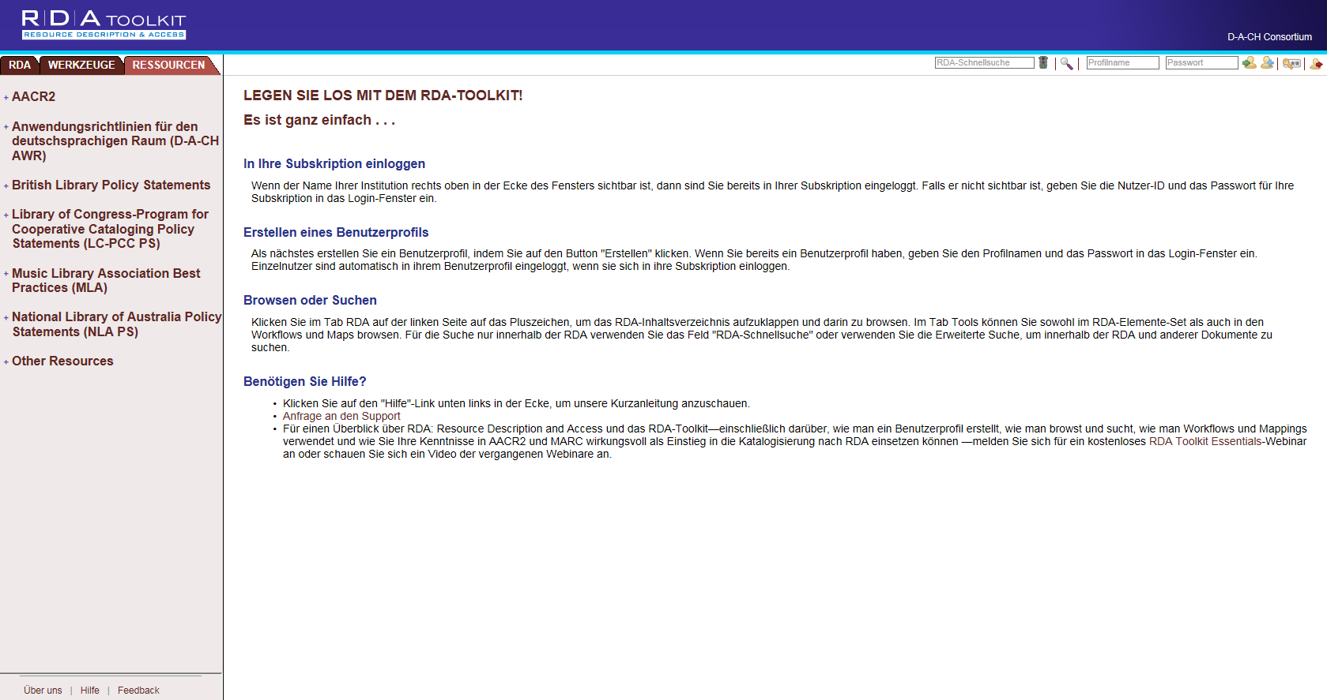
RDA Toolkit
Screenshot aus dem RDA Toolkit mit Genehmigung der RDA-Verleger
(American Library Association, Canadian Library Association, und CILIP: Chartered Institute of Library and Information Professionals)
Notes:
Unter dem Einstieg „Ressourcen“ finden Sie die AACR, das Vorgänger-Regelwerk der RDA aus dem anglo-amerikanischen Raum, und die Policy Statements oder Anwendungsrichtlinien der einzelnen Anwender, darunter auch die Anwendungsrichtlinien aus dem deutschsprachigen Raum, abgekürzt auch D-A-CH genannt.

Slide 16
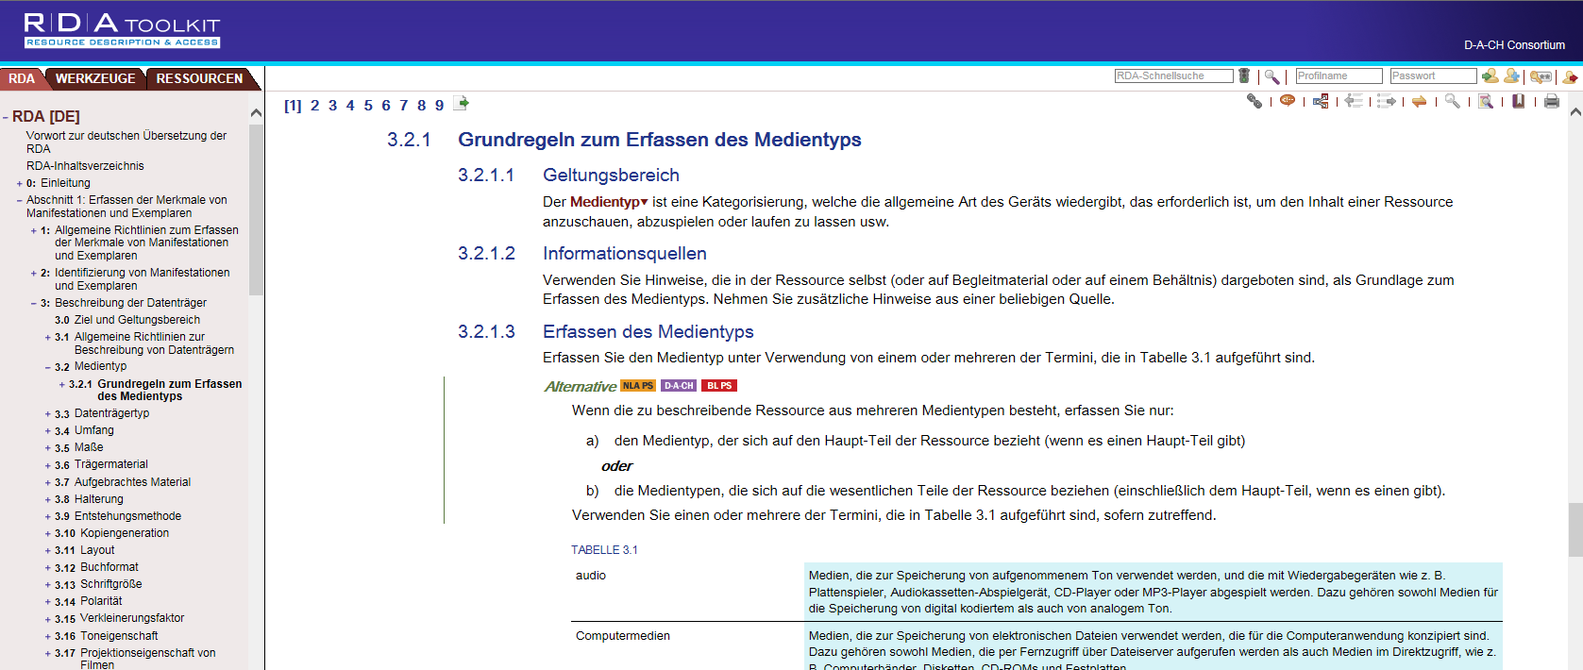
Anwendungsrichtlinien
Screenshot aus dem RDA Toolkit mit Genehmigung der RDA-Verleger
(American Library Association, Canadian Library Association, und CILIP: Chartered Institute of Library and Information Professionals)
Notes:
Diese Folie zeigt wiederum einen Ausschnitt aus dem deutschsprachigen Teil des RDA Toolkit. Der Pfeil weist Sie auf die Buttons für die Anwendungsrichtlinien der einzelnen Sprachcommunitys hin. Hinter dem grünen Button verbergen sich die LC PCC PS (Library of Congress-Programm for Cooperative Cataloguing Policy Statements), hinter dem orange-gelben die NLA PS (National Library of Australia Policy Statements) und hinter dem violetten Button die D-A-CH (Anwendungsrichtlinien für den deutschsprachigen Raum).

Slide 17
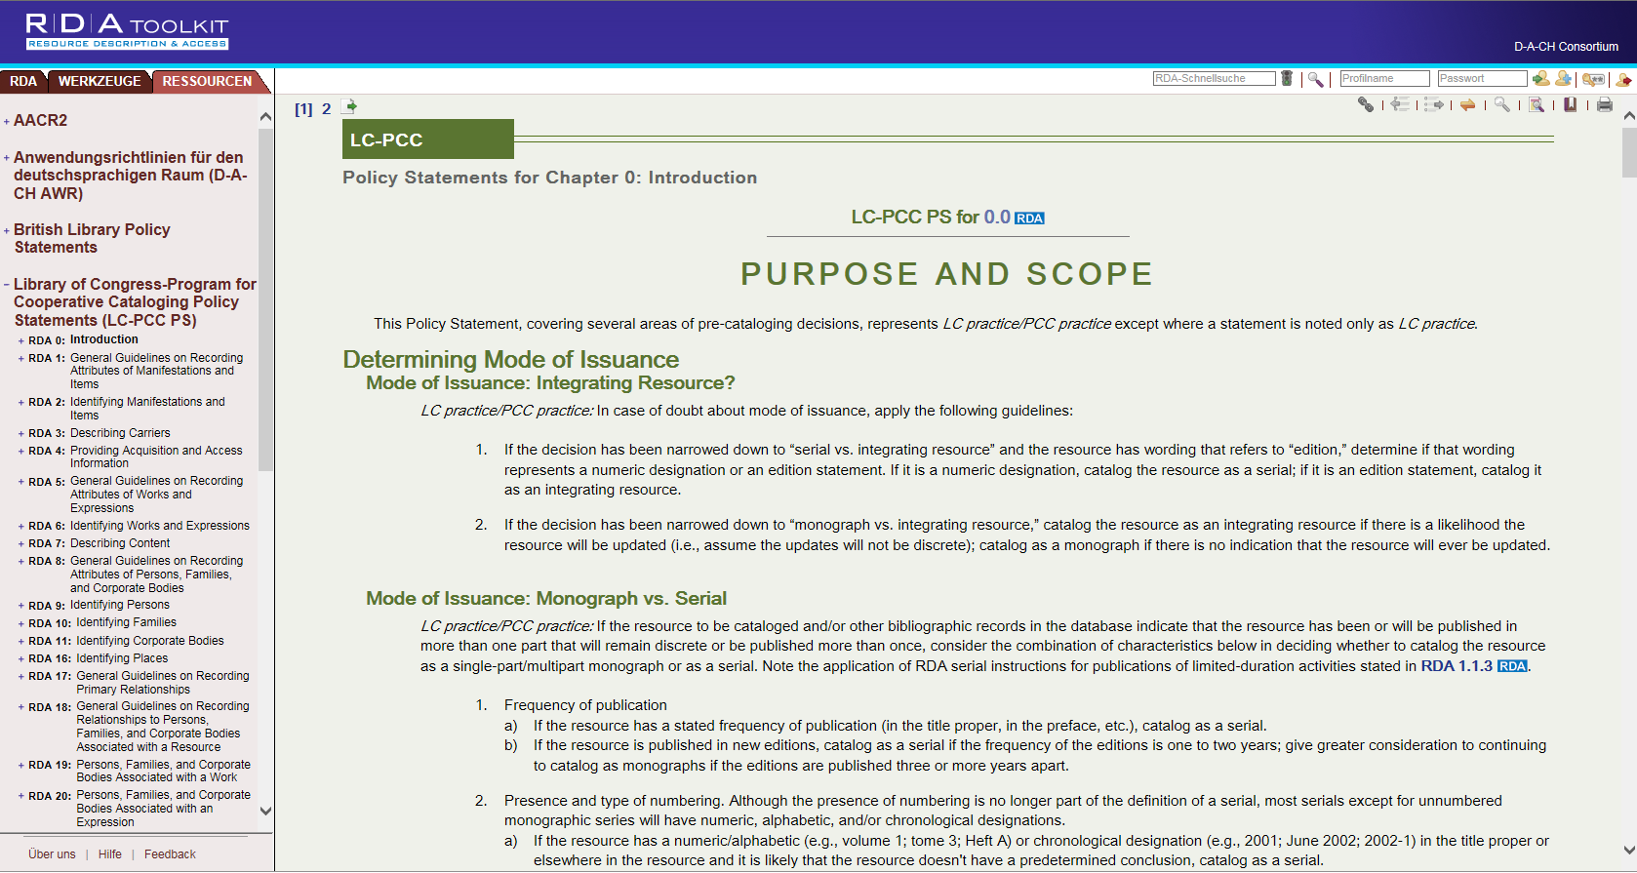
Library of Congress Program for Cooperative Cataloguing Policy Statements (LC PCC PS)
Screenshot aus dem RDA Toolkit mit Genehmigung der RDA-Verleger
(American Library Association, Canadian Library Association, und CILIP: Chartered Institute of Library and Information Professionals)
Notes:
Hier ein Beispiel aus den LC PCC PS.

Slide 18
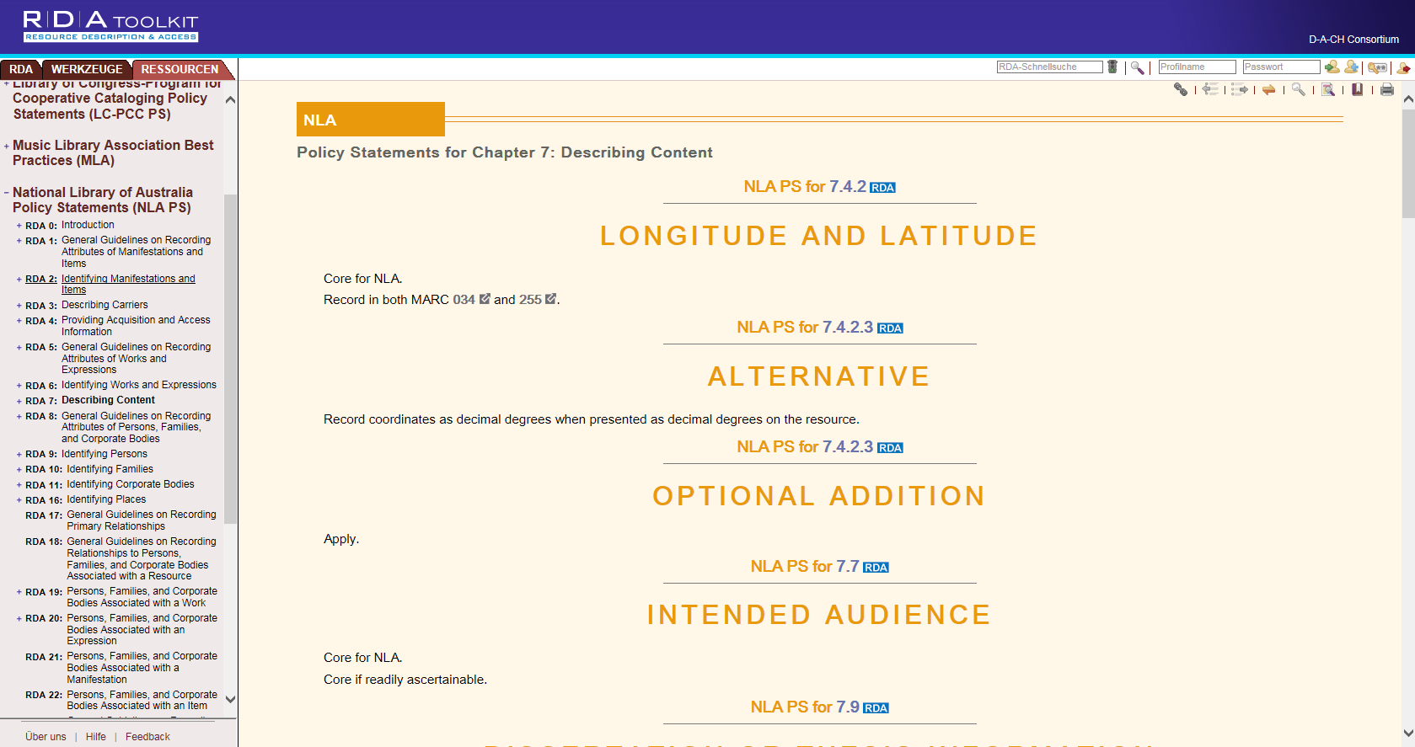
National Library of Australia Policy Statements (NLA PS)
Screenshot aus dem RDA Toolkit mit Genehmigung der RDA-Verleger
(American Library Association, Canadian Library Association, und CILIP: Chartered Institute of Library and Information Professionals)
Notes:
Hier ein Beispiel der Australischen Nationalbibliothek

Slide 19
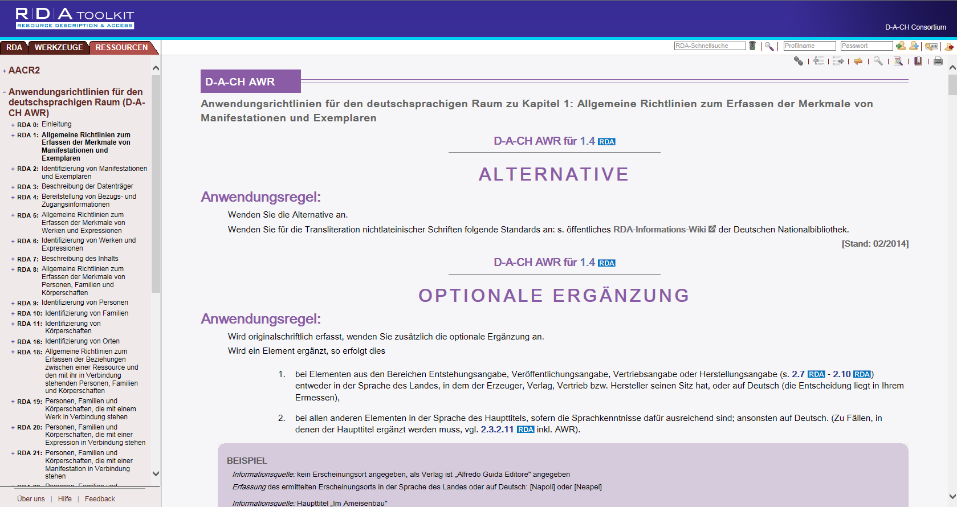
D-A-CH im RDA Toolkit
Screenshot aus dem RDA Toolkit mit Genehmigung der RDA-Verleger
(American Library Association, Canadian Library Association, und CILIP: Chartered Institute of Library and Information Professionals)
Notes:
Und schließlich ein Beispiel aus den D-A-CH

Slide 20
Internationalisierung der deutschen Standards
2001
Grundsatzbeschluss: Umstieg auf internationale Regelwerke und Formate; Machbarkeitsstudie
2004
MARC 21 als Austauschformat für alle Bibliotheken im dt.-sprachigen Raum, einheitliches Normdatenformat, aktive Teilnahme am Geneseprozess der AACR3, Vereinheitlichung und Integration der Sonderregeln in einem Regelwerk, Deutsch als Ansetzungs- und Arbeitssprache
2007
Bestätigung der Aktivitäten der Arbeitsstelle für Standardisierung
2009
Beginn einer Übersetzung ins Deutsche
2011
Grundsätzlicher Beschluss, RDA einzuführen
2012
Beschluss zur Implementierung der RDA
Start des RDA-Projekts in
D, A, CH
Produktive Katalogisierung
nach RDA
Ende 2015
Notes:
Vielleicht haben Sie sich gefragt, woher die D-A-CH, die Anwendungsrichtlinien für den deutschsprachigen Raum, kommen und wer sie erarbeitet hat. Deshalb an dieser Stelle einige wenige Informationen zu Implementierung und Anpassung des Standards in Deutschland, Österreich und der deutschsprachigen Schweiz.
Diese Folie zeigt Ihnen diesen Prozess, der über 10 Jahre gedauert hat. Beginnend mit einem Grundsatzbeschluss im Jahr 2001 haben sich die im Standardisierungsausschuss vertretenen Institutionen entschieden, auf internationale Regelwerke und Formate umzusteigen. Bereits 2004 wurde festgelegt, dass Deutsch auch weiterhin die Arbeitssprache sein sollte, und folglich wurde 2009 mit einer Übersetzung der RDA begonnen. Im Juni 2012 folgte der endgültige Beschluss und bereits im Juli 2012 startete das Projekt zur Implementierung der RDA im deutschsprachigen Raum (RDA-Projekt). Mit der produktiven Erfassung der bibliografischen Daten Ende des Jahres 2015 kommt dieser Prozess zu einem Ende.

Slide 21
RDA im deutschsprachigen Raum
Standardisierungsausschuss
Werke
UAG
GND
AG RDA
Sekundärausgaben
Mehrbändige Werke
UAG
fS
Religiöse Werke
Alte Drucke
UAG
Musik
Karten
Weitere Themen
Notes:
Mit der Umsetzung des Beschlusses wurde vom Standardisierungsausschuss die Arbeitsgruppe RDA (AG RDA) beauftragt, die mit Experten aus allen beteiligten Institutionen besetzt ist. Darüber hinaus wurden für einzelne Themen Unterarbeits- bzw. Themengruppen eingerichtet. Diese bereiten Arbeitsergebnisse für die AG RDA vor. Dort werden sie abgestimmt und anschließend dem Standardisierungsausschuss zur Bewilligung vorgelegt. Nach diesem Verfahren sind alle Ergebnisse im RDA-Implementierungsprozess erzielt worden , so auch die D-A-CH.

Slide 22
Was wurde bisher behandelt?
Entität
Merkmal
FRBR
RDA
Beziehung
Entstehung und Organisation
RDA Toolkit
Notes:
Wir sind am Ende des zweiten Teils der Grundlagenschulung angekommen. In diesem zweiten Teil haben Sie Informationen zur Entstehung und der Organisation des Standards RDA bekommen und Sie haben das Arbeitsinstrument, das RDA Toolkit kennengelernt.

Slide 23

RDA-Info-Wiki: https://wiki.dnb.de/display/RDAINFO/RDA-Info
Mail-Adresse: rda-info@dnb.de
RDA-Informations- und Diskussionsliste rda-info-liste@lists.dnb.de
Notes:
Wir danken Ihnen ganz herzlich für Ihre Aufmerksamkeit!
Wir möchten Sie noch auf das RDA-Info-Wiki aufmerksam machen. Dort sind alle Informationen rund um den Standard RDA und die Implementierung im deutschsprachigen Raum gebündelt. Es ist frei zugänglich, ein Passwort ist nicht nötig.
Für direkte Fragen stehen wir Ihnen gerne unter der Mail-Adresse rda-info@dnb.de zur Verfügung und für den Austausch zu allen Themen rund um RDA gibt es seit Januar 2015 eine Mailingliste mit der Adresse rda-info-liste@lists.dnb.de. Unter diesem Link http://lists.dnb.de/mailman/listinfo/rda-info-liste kommen Sie direkt zur Anmeldung.

